Slide 1
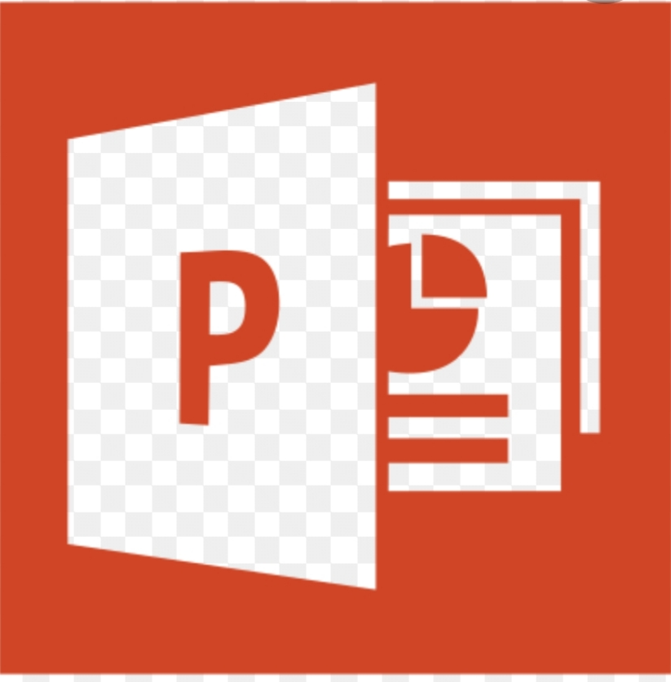
Notes:
Está no hoy es un programa que se utiliza para realizar agua apoyes un programa que se te da para realizar

Slide 2
Power point

Slide 3
Es un programa para hacer presentación con imágenes prediseñadas ademas de aprovechar las herramientas que pocee el sistema Windows,Se puden aplicar diseños y plantillas .
Se pueden aplicar imágenes y diferentes fuentes Y dibujos.

